Slide 1
BTS Brevet de Technicien Supérieur
CEJM
Culture Economique juridique et Managériale
Méthodologie d’analyse
et de rédaction
Epreuve nationale du BTS

Slide 2



OBJECTIFS
Ce Document va vous aider à réussir votre épreuve écrite, lors de l’examen du BTS.
Il a pour but de vous indiquer et de vous former à la méthodologie d’analyse et de rédaction, lors de l’épreuve de CEJM (bien que cette méthodologie soit applicable à d’autres types de matières).
Il a pour objectif d’aligner vos rendus sur les attentes académiques des examinateurs.
Il est là pour vous éviter de malheureuses erreurs… pourtant évitables.

Slide 3


CONTEXTE DE L’EPREUVE CEJM
Le sujet d’examen est composé :
-d’un contexte commun aux 3 matières (économique, juridique, managériale), ce contexte représentant une demi-page
-des questions (environ 3 par matière)
-des annexes (environ 10 pages d’annexes au total)
Le sujet d’examen

Slide 4

METHODE D’ANALYSE
Vous devrez :
-lire et vous imprégner du contexte, en soulignant les mots ou informations importantes
-lire et vous imprégner des questions (par matière ou globalement)
-lire les annexes en soulignant les points qui vous aideront à répondre aux questions posées
Analyser le sujet
Phase 1

Slide 5
METHODE D’ANALYSE
Vous devrez ensuite :
-faire le point de vos connaissances en rapport aux questions posées
-les lister sur un brouillon (par matière et par question)
Peu importe si tout le cours ne vous revient pas. Tentez de vous souvenir des chapitres abordés durant vos études, et de leur contenu, en lien avec les questions posées à l’épreuve CEJM. Et notez sur votre brouillon ce qui vous revient.
A noter, que parfois des points peuvent vous revenir plus tard, notamment lors de la rédaction… Dans ce cas vous pourrez les intégrer à votre texte, directement.
Analyser le sujet
Phase 2

Slide 6
LA STRUCTURATION DE VOTRE RENDU
IMPORTANT
-ne pas faire de brouillon (le temps imparti ne sera pas suffisant à la recopie au propre)
-pour rappel l’épreuve CEJM dure 4 heures au maximum (et ce temps n’est pas de trop !)
La méthode de structuration de la culture juridique (cas pratique) est applicable à l’ensemble des matières (cette « façon de faire » est appréciée des correcteurs).
Pour rappel :
-qualification juridique des faits (domaine de la matière : par exemple le licenciement pour faute)
-problématique (la question, ou les questions auxquelles il faut répondre)
-le droit applicable en l’espèce (données des annexes et issues de vos connaissances)
-l’application du droit à l’espèce (application des règles au cas)
-solution
IMPORTANT

Slide 7
LA STRUCTURATION DE VOTRE RENDU INTEGREE DANS VOTRE PLAN DE REDACTION
Avantage de la méthode
Cette méthode permet d’intégrer l’analyse logique et le traitement de la (ou des) problématique(s) au plan de rédaction, puis à la rédaction elle-même
Plan de rédaction
Il est le « canevas » le « patron » qui va vous aider à rédiger un devoir structuré et parfaitement logique et compréhensible dans la démarche de traitement des questions posées (les problématiques)

Slide 8
LE PLAN TYPE DE REDACTION
-INTRODUCTION:
1-résumé du contexte général du sujet (intégrant la qualification des faits, sur le plan économique, juridique et managérial)
2-questions posées (problématiques):
-sur le plan économique : poser les questions comme elles sont formulées dans le sujet d’examen
-sur le plan juridique : poser les questions comme elles sont formulées dans le sujet d’examen
-sur le plan managérial : poser les questions comme elles sont formulées dans le sujet d’examen
3-définitions des terme importants du sujet (contexte et/ou questions) : très important ça peut vous rapporter en 6 et 8 points à la note globale !
4-annonce du plan
5-phrase d’accroche interrogative qui lance le lecteur vers le développement

Slide 9
LA STRUCTURATION DE VOTRE RENDU INTEGREE DANS VOTRE PLAN DE REDACTION
-DEVELOPPEMENT:
-chapitre 1 – Les problèmes économiques posés
-question 1 – ? (formuler la question)
-règles applicables (ou d’un corpus de connaissances) en la matière
-application des règles à l’espèce (ou du corpus de connaissances)
-solution (réponse à la question)
-question 2 – ? (formuler la question) : même structuration que l’exemple de la question 1
-question 3 – ? (formuler la question) : même structuration que l’exemple de la question 1
-chapitre 2 – Les problèmes juridiques posés (même structuration que le chapitre 1)
-chapitre 3 – Les problèmes managériaux posés (même structuration que le chapitre 1)

Slide 10
LA STRUCTURATION DE VOTRE RENDU INTEGREE DANS VOTRE PLAN DE REDACTION
-CONCLUSION :
La conclusion est simplement le rappel synthétique de l’ensemble des solutions aux questions posées dans les 3 matières du sujet d’examen :
-sur le plan économique…
-sur le plan juridique…
-sur le plan managérial…

Slide 11
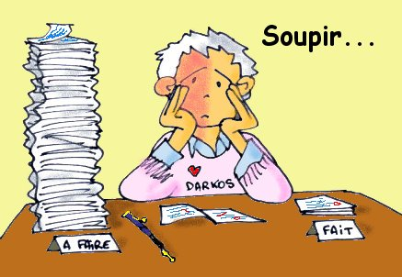
CONSIGNES GENERALES DE REDACTION
Aller dans le sens du correcteur
-Ne pas faire état de connaissances qui sont sans lien avec le sujet ou les questions posées : le type « auberge espagnole » déplaît fortement. Soyez précis et concis dans vos réponses. Des affirmations erronées, même sans lien avec le sujet, peuvent vous faire perdre des points
-Ne pas faire un roman « fleuve » : A nouveau, soyez précis et concis, les correcteurs détestent les rendus de 20 pages… qui font perdre la clarté à vos propos et qui créent un surcroit de travail aux correcteurs
-Relisez-vous avant de rendre votre copie : Vous ne serez pas noter sur l’orthographe et la syntaxe, mais attention, 2 fautes par ligne peuvent énerver franchement le correcteur de la copie (ce qui ne va pas dans le sens de vos intérêts !)

Slide 12


CONSIGNES GENERALES EN EXAMEN
Gérer son temps
-gérez votre temps : accordez-vous un tiers du temps par matière par exemple, en ayant déduit au préalable le temps d’analyse (contexte + annexes + connaissances des cours à apporter), par exemple :
-analyse : 1 heures
-rédaction de la partie économique : 50 mn
-rédaction de la partie juridique : 50 mn
-rédaction de la partie managériale : 50 mn
-rédaction de la conclusion générale : 10 mn
-relecture : 20 mn

Slide 13
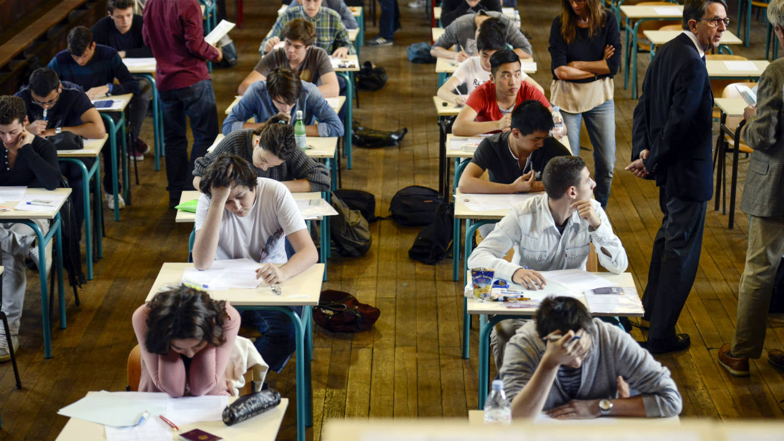
Comment et par qui les copies d’examen sont-elles corrigées
La correction
-les copies sont corrigées par des correcteurs, que vous ne connaissez pas et qui ne vous connaissent pas
-les correcteurs corrigent votre copie selon une grille d’évaluation des compétences précise : ils ne font que du « matching » entre ce qui est attendu et ce qui est dans votre rendu (allocation ou non des points prévus par réponse attendue)

Slide 14
CONSIGNES GENERALES EN EXAMEN
Ne pas faire d’erreur fatale
Pour rappel l’épreuve dure 4 heures, assortie d’un temps minimal de rédaction fixé à 2 ou 3 heures…
Si vous terminez avant le temps minimal de rédaction, vous devez attendre pour pouvoir quitter la salle d’examen…
Surtout, durant ce temps d’attente, et même si vous avez rendu votre copie d’examen, ne prenez pas en main votre Smartphone ! Le fait de sortir un téléphone en salle d’examen avant la sortie autorisée est éliminatoire !

Slide 15

CONSIGNES GENERALES EN EXAMEN
Dans tous les cas
-votre téléphone doit être éteint et dans votre sac
-votre sac doit être au bout de la ranger, au sol, contre le mur de l’enceinte
-utilisez le type de calculatrice autorisé (souvent les calculatrices à mémoire textuelle sont interdites, afin d’éviter d’y glisser d’éventuelles « pompes »)
-ne signer jamais votre copie, celle-ci doit être cachetée et sans signe distinctif (éliminatoire)

Slide 16


